Slide 1

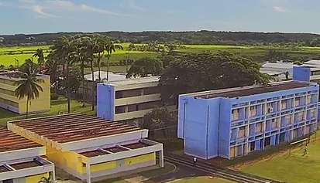
Agenda Culturel
Newsletter du Collège Florette Morand – N°1

Slide 2


Prix BDz'îles : Ouverture de la campagne d'inscription Adage de l'édition 2026
La campagne d'inscription à l'édition 2026 du Prix BDz'îles est ouverte sur Adage.
la date limite d'inscription est fixée au 21 novembre 2025.
la date limite de remise des productions élèves dans le cadre des concours de BD trailers, de planches et de critiques de BD est fixée au 10 mars 2026.
pour ceux qui participent aux concours, merci de bien vouloir lire attentivement les règlements afin que les productions transmises soient conformes.
Bon BDz'îles à tous !

Slide 3


Tournée Théâtre du Versant - Guadeloupe 2026
Dottore, c’est le savant qui croit détenir le pouvoir du savoir, et dont tous se moquent. Il est docteur en médecine ou docteur en loi. Derrière ses grands discours se cache toutefois une profonde ignorance.
Aujourd’hui, ce thème est toujours d’actualité. Nous sommes envahis par de faux savants capables d’endoctriner les individus. C’est ce sujet que nous avons voulu aborder grâce au comique et aux personnages hauts en couleur du théâtre de Molière.
Ce spectacle bâti sur les textes de Molière est de structure légère, il ne nécessite que très peu d’installation. Il peut se jouer dans tout type de salle. Très divertissant et interactif, Il s’adresse au public du secondaire.
Le spectacle est éligible au Pass Culture qui est renouvelé pour cette fin d'année civile. Également valable pour 2026.

Slide 4

Festival « Lire au Grand Large »
Le Festival littéraire pour la jeunesse « Lire au grand large 2025 » se tiendra du 2 au 4 octobre 2025 octobre au Fort Fleur d'Epée du Gosier, à la Médiathèque Raoul Georges Nicolo du Gosier et au Pavillon de la ville de PAP.
Les journées du jeudi 2 et vendredi 3 octobre seront dédiées aux publics scolaires, de la maternelle au lycée, avec la possibilité de rencontrer les auteur.e.s.
Plus d'infos sur les éditions précédentes : www.lireaugrandlarge.fr
Contact : contact@lireaugrandlarge.fr

Slide 5

Fête de la Science 2025
La 34ᵉ édition de la Fête de la Science se tiendra en Guadeloupe du 10 au 21 novembre 2025, sous l’égide du ministère de l’Enseignement supérieur et de la Recherche.
Cette manifestation nationale, placée sous le parrainage d’Annie Lannuzel, Professeure de Neurologie à l’Université des Antilles et Cheffe du Pôle Médecine au CHU de Guadeloupe, est l’occasion de promouvoir la culture scientifique, technique et industrielle auprès de tous les publics.
Les temps forts à ne pas manquer :
Village des Sciences : les 13 et 14 novembre au Lycée Charles Coeffin (Baie-Mahault), avec ateliers interactifs, expositions, conférences et animations pour tous.
Animations dans toute la Guadeloupe.
Clôture festive : “Sciences en Jaden”, le 21 novembre aux Jardins de Guadeloupe La 1ère, avec expositions, ateliers et animations en créole pour rendre la science accessible à toutes et tous.
📌 Réservations pour les établissements scolaires : du 9 au 17 octobre 2025 inclus (jours ouvrés, de 9h à 14h30) au 0590 25 80 48.
👉 Vous trouverez le programme complet sur : www.archipel-des-sciences.org

Slide 6
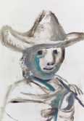
Musée PICASSO (Paris) - Visites en ligne gratuites et guidée
Le Musée national Picasso propose aux établissements scolaires une offre de visites virtuelles interactives et entièrement gratuites.
Ces parcours à distance permettent aux élèves de découvrir, depuis leur salle de classe, la plus vaste collection publique d’œuvres de Pablo Picasso.
Conçue spécifiquement pour les publics scolaires, la visite à distance repose sur l’utilisation d’une vidéo à 360° filmée dans les salles du musée. Ce support immersif est commenté en direct par un médiateur culturel du musée, qui guide les élèves tout au long du parcours. La visite favorise l’interactivité : les élèves peuvent ainsi poser des questions ou faire part de leurs observations.
Contact : visite360@museepicassoparis.fr

Slide 7
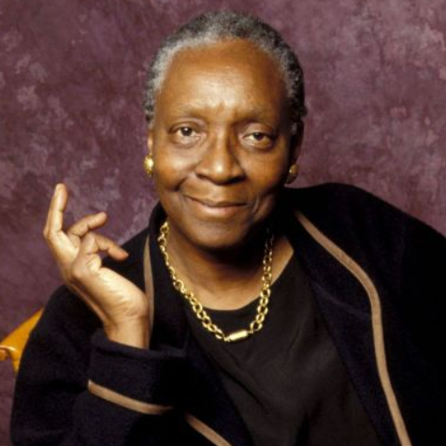
Biographie de Maryse Condé par Jessica Oublié
L'autrice Jessica Oublié mène actuellement des recherches sur l’œuvre de Maryse Condé à laquelle elle souhaite consacrer une biographie sous la forme d'une bande-dessinée, grâce au soutien des éditions Albin Michel.
Son projet prévoit également la création d'un banquet spectacle et une boîte à outils pédagogique en direction des établissements scolaires du territoire.
Afin d’échanger sur l’œuvre de Maryse Condé et pouvoir réfléchir à une meilleure manière de la rendre visible dans les projets scolaires, Jessica Oublié recherche un.e ou des professeur.e.s de français et documentalistes en Guadeloupe qui l’enseignent auprès de leurs élèves.
Votre contribution serait grandement appréciée pour aider à la réalisation de ce projet en hommage à Maryse Condé.
Si vous êtes intéressé.e, merci de prendre directement contact avec Jessica Oublié par mail : jessica.oublie@gmail.com

Slide 8


Octobre Rose 2025 - Campagne de lutte contre le cancer - CIST 971
Dans le cadre d’Octobre Rose, je vous invite à prendre connaissance de l'affiche diffuse par notre médecine du travail, le CIST 971.
Un évènement sera organisé le vendredi 03 octobre 2025 de 8h00 à 16h00 au CBC (ex-WTC) Jarry.
Inscription : inscriptionsoctobrerose@cist-gpe.com

